Slide 1
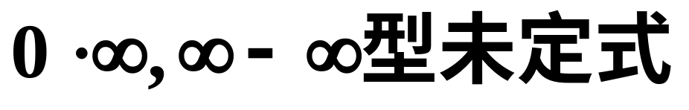
(1661-1705)
洛必达 (L‘Hospital) 法国数学家
6.2 洛必达法则
小结 思考题 作业
第6章 微分中值定理与导数的应用

Slide 2
两个函数f (x)与
F(x)都趋于零或趋于无穷大,
那末极限
或
型未定式.
称为
如,
意味着关于它的极限不能确定出一般的
未定
结论,
而并不是在确定的情况下关于它的极限
不能确定.
在第2.4节看到,
两个无穷小之商或两个无穷大
其极限都不能直接利用极限运算法则来求.
之商,

Slide 3
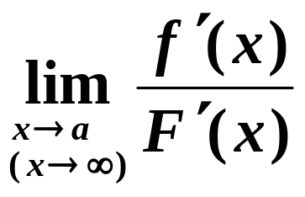
这一节介绍一个求未定式极限的有效方法,
此方法的关键是将
的计算问题转化为
的计算.
其基本思想是由微积分著名
先驱,
17世纪的法国数学家洛必达 (L‘Hospital)
提出的,
后人对他的思想作了推广,
从而产生了简
便而重要的
洛必达法则.

Slide 4
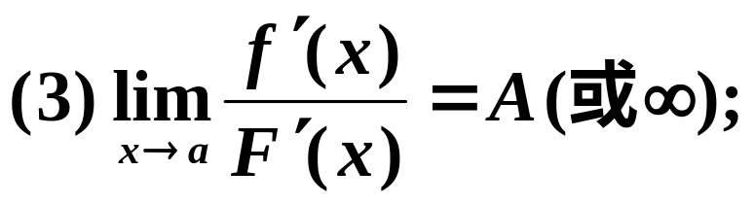
定理6.2
设函数 f (x)及F(x)满足条件:
(2) f (x), F(x)在点a的邻域内可导(点a处可除外),
则

Slide 5
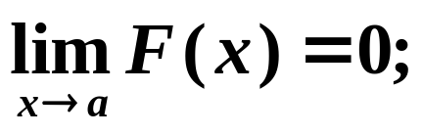
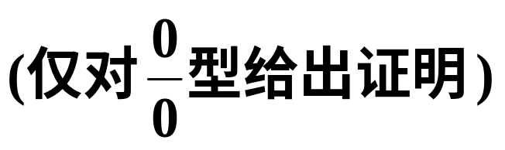
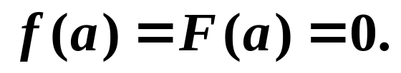
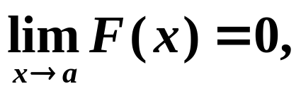
证
若 f (x), F(x)在点a连续,
则由条件(1),
必有
若 f (x), F(x)在点a不连续,
可补充定义
任取点x,
f (x), F(x)满足:
1) 在[a, x]上连续;
2) 在(a, x)内可导,
(2) f (x), F(x)在点a的邻域内可导(点a处可除外),

Slide 6


柯西定理
所以

Slide 7
这种在一定条件下
通过分子分母分别求导
再求极限来确定未定式的值的方法称为
洛必达
法则.
注
…
(多次用法则)
法则成立.

Slide 8
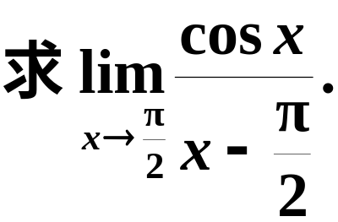
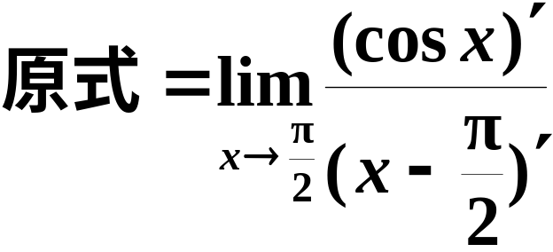
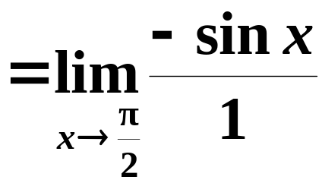
例
解

Slide 9

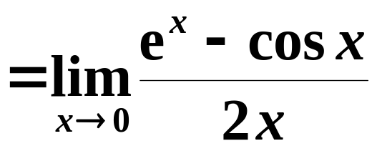
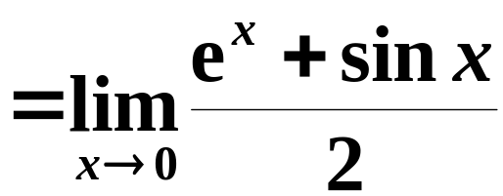
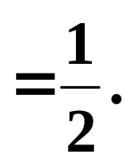
洛必达法则
例
解
因为

Slide 10
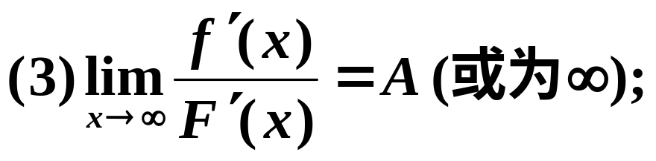
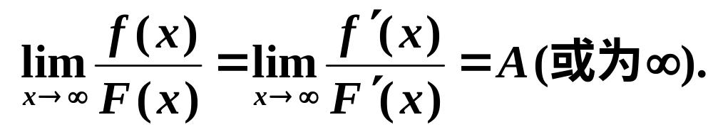
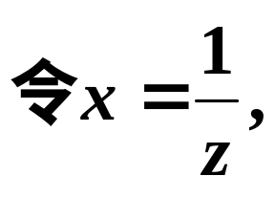

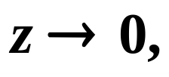
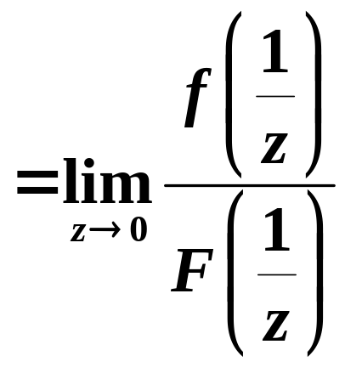
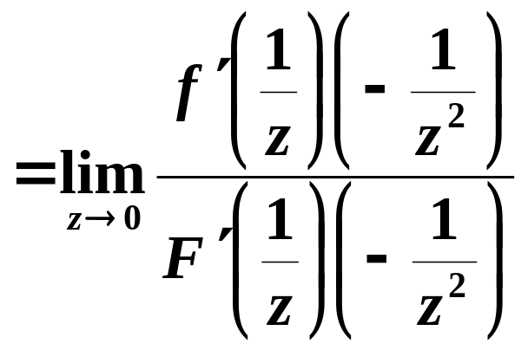
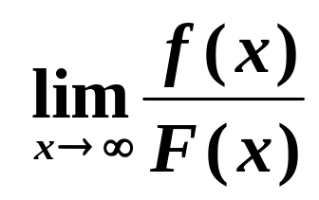
设
定理6.3
则
证
则
等价于
用定理6.2
有

Slide 11
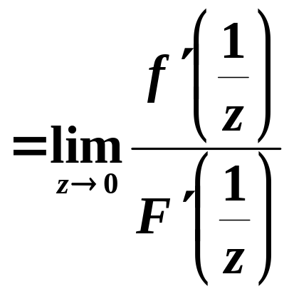

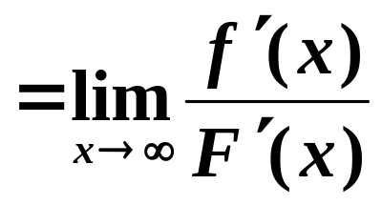
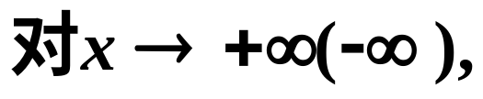
注
定理6.3仍成立;
例
解

Slide 12
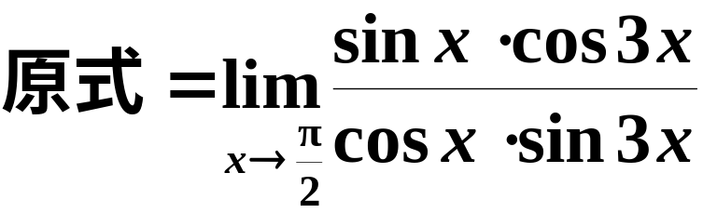


练习
先化简
解

Slide 13
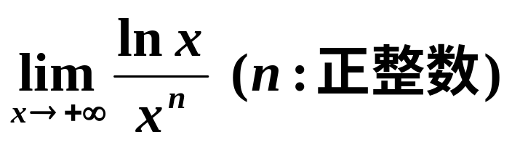

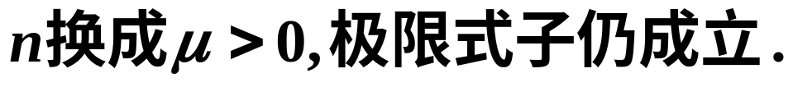
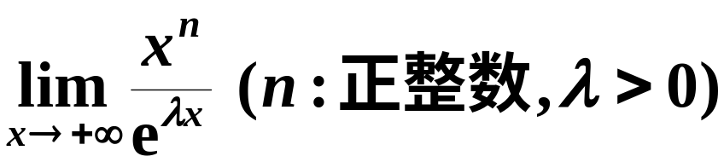
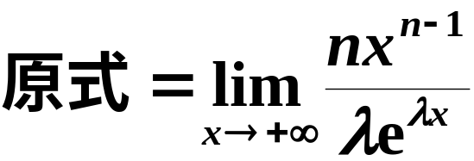
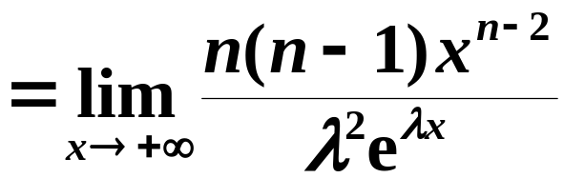

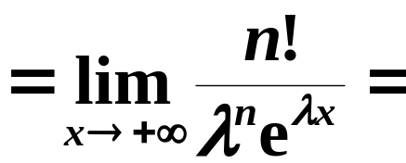


例
解
注
例
解
n次

Slide 14

考研数学(三,四)填空4分
练习
解
定理2.15 有界函数与无穷小的乘积是无穷小.

Slide 15
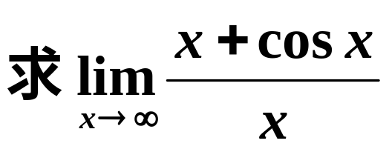
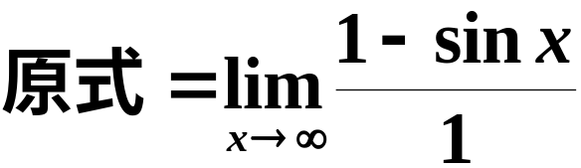
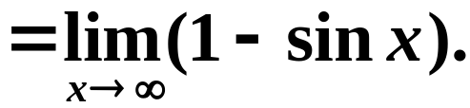

用法则求极限有两方面的局限性
其一,
当导数比的极限不存在时,不能断定函数
比的极限不存在,
这时不能使用洛必达法则.
例
?
解
洛必达法则失效.
极限不存在
注
洛必达法则的使用条件.
不存在
不存在.

Slide 16
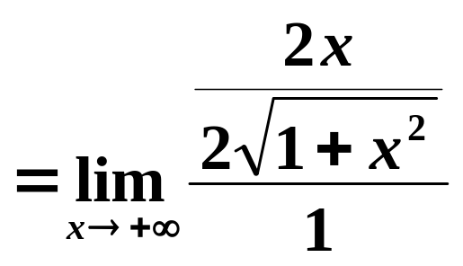
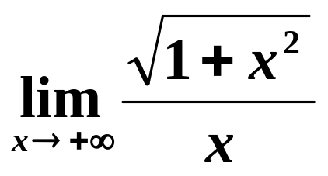
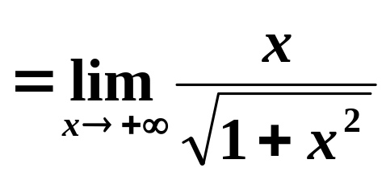
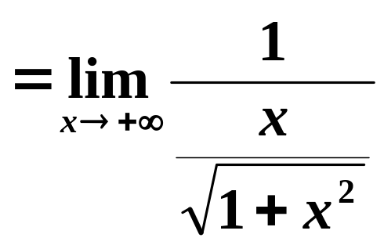
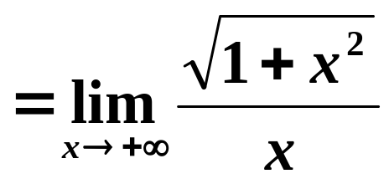
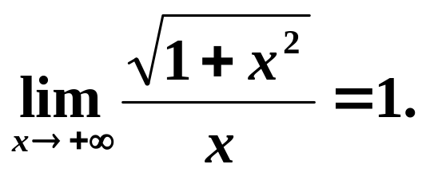
用法则求极限有两方面的局限性
其二
可能永远得不到结果!
分子, 分母有单项无理式时, 不能简化.
如
其实:
杜波塔托夫的一个著名例子.

Slide 17
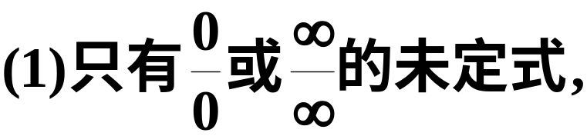


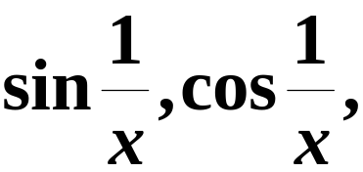

用洛必达法则应注意的事项
才可能用法则,
只要是
则可一直用下去;
(2) 在用法则之前, 式子是否能先化简;
(3) 每用完一次法则, 要将式子整理化简;
(4) 为简化运算经常将法则与等价无穷小及极限
的其它性质结合使用.
(5)
极限式中含有
不能用
法则;
极限式中含有
不能用
法则.

Slide 18
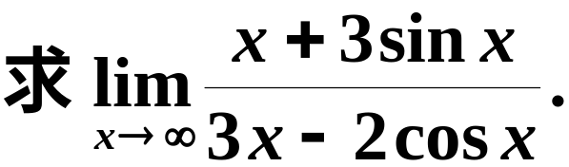
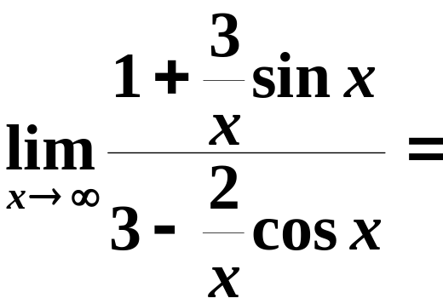

例
分子分母
解
原式
同除以 x

Slide 19
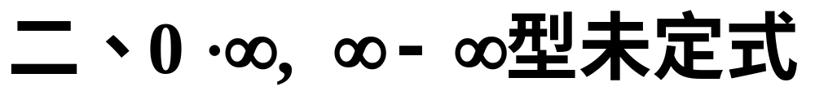
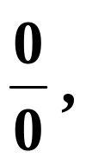
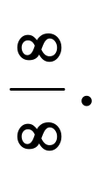
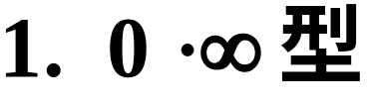
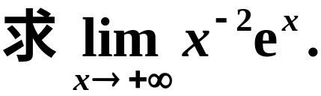

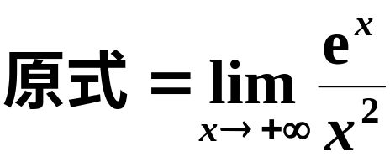
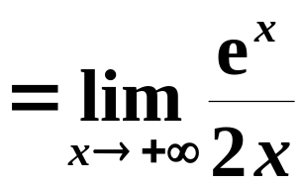


关键
将其它类型未定式化为洛必达法则可
解决的类型
例
解

Slide 20








例
解

Slide 21








考研数学(三, 四)8分
练习
求
解
用法则
用法则

Slide 22












三、
型未定式
例
解

Slide 23












例
解
注
或写成
其中
是指数函数
的一种表示方式.
exponent

Slide 24














考研数学一, 5分
例
还有别的方法吗?
解

Slide 25












练习
均为正数.
解
法一

Slide 26








均为正数.
解
法二

Slide 27










转化为函数的未定式的极限!
求数列的极限
例
不能用洛必达法则!
解
由于
是
中的一种特殊情况,
所以有

Slide 28






四、小结
三大类未定式
一、
二、
三、
注意
各类未定式极限问题, 洛必达法则是最
常用的工具,
但求某些未定式极限不要单一使用洛
必达法则,
应将所学方法综合运用.
尤其是下述两种
方法,
可使问题大大简化.

Slide 29
(1) 存在极限为非零的因子,
可根据积的极限
运算法则先求出其极限.
(2) 凡乘积或商的非零无穷小因式,
可先用简单
形式的等价无穷小替换.
务必记住常用的等价无穷小.

Slide 30




思考题
?
问上述做法是否正确

Slide 31









思考题解答
非
不一定存在.
正确的做法是

Slide 32










例
分析
这是 型不定式,
应用洛必达法则
解

Slide 33













考研数学(二) 11分
例
求极限
解
洛必达法则

Slide 34




考研数学(二) 11分
例
求极限
积分中值定理

Slide 35




















练习
分析
被积函数中除积分变量t外还含有变量x,
故不能直接应用对积分上限函数的导数的公式,
应先作换元变换,
则
解

Slide 36








考研数学(二), 解答题, 9分
练习
求极限
解
洛
洛

Slide 37










09年考研数学(三), 填空题, 4分
练习
解

Slide 38


09年考研数学(三), 填空题, 4分
练习
解

Slide 39











练习
考研数学(一、二、三), 选择题, 4分
是等价无穷小, 则
解
洛
洛

Slide 40






考研数学(二)10分
练习
求极限
解
法一
用法则

Slide 41



考研数学(二)10分
练习
求极限
解
法二

Slide 42














考研数学二、三(选择4分)
练习
的可去间断点的个数为
解
当x取任何整数时, f (x)均无意义.
故 f (x)的间断点有无穷多个,
但可去间断点为极限
存在的点,
故应是
的解
洛
洛
洛

Slide 43











考研数学(一), 12分
练习
设数列{x_{n}}满足
(Ⅰ)
证明
存在, 并求该极限;
(Ⅱ)
计算
解
(Ⅰ)
用归纳法证明{x_{n}}单调下降且有下界.
设
则
所以{x_{n}}单调下降且有下界,
得
所以
即

Slide 44












(Ⅱ)
计算
因为
又由(Ⅰ)
所以

Slide 45
作业
习题6.2(219页)
1(2)(5)(6)(10)(13)(15)(16)(18)(19)(37)(38)(39) 2. 3 4

